Slide 1
9. Elämän esiaika

Slide 2
Käsitteet
maailmankausi
elämän esiaika (prekambrinen)
elämän vanha aika (paleotsooninen)
elämän keskiaika (mesotsooinen)
elämän uusi aika (kenotsooinen)
massasukupuutto
kemiallinen evoluutio
aminohappo
alkusolu
biologinen evoluutio
kemosynteesi
fotosynteesi
soluhengitys
aitotumainen
endosymbioositeoria
suvullinen lisääntyminen
sukusolu
megaevoluutio

Slide 3
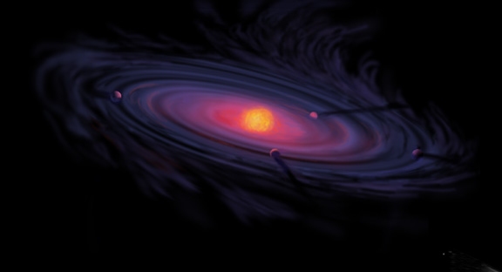
Maapallon synty
Maapallo syntyi noin 4,6 miljardia vuotta sitten.
Ensimmäiset merkit elämästä ovat yli 3,5 miljardin vuoden takaa.
Elämän historia jaetaan neljään maailmankauteen
  elämän esiaika (prekambrinen)
  elämän vanha aika (paleotsooninen)
  elämän keskiaika (mesotsooinen)
  elämän uusi aika (kenotsooinen)

Slide 4
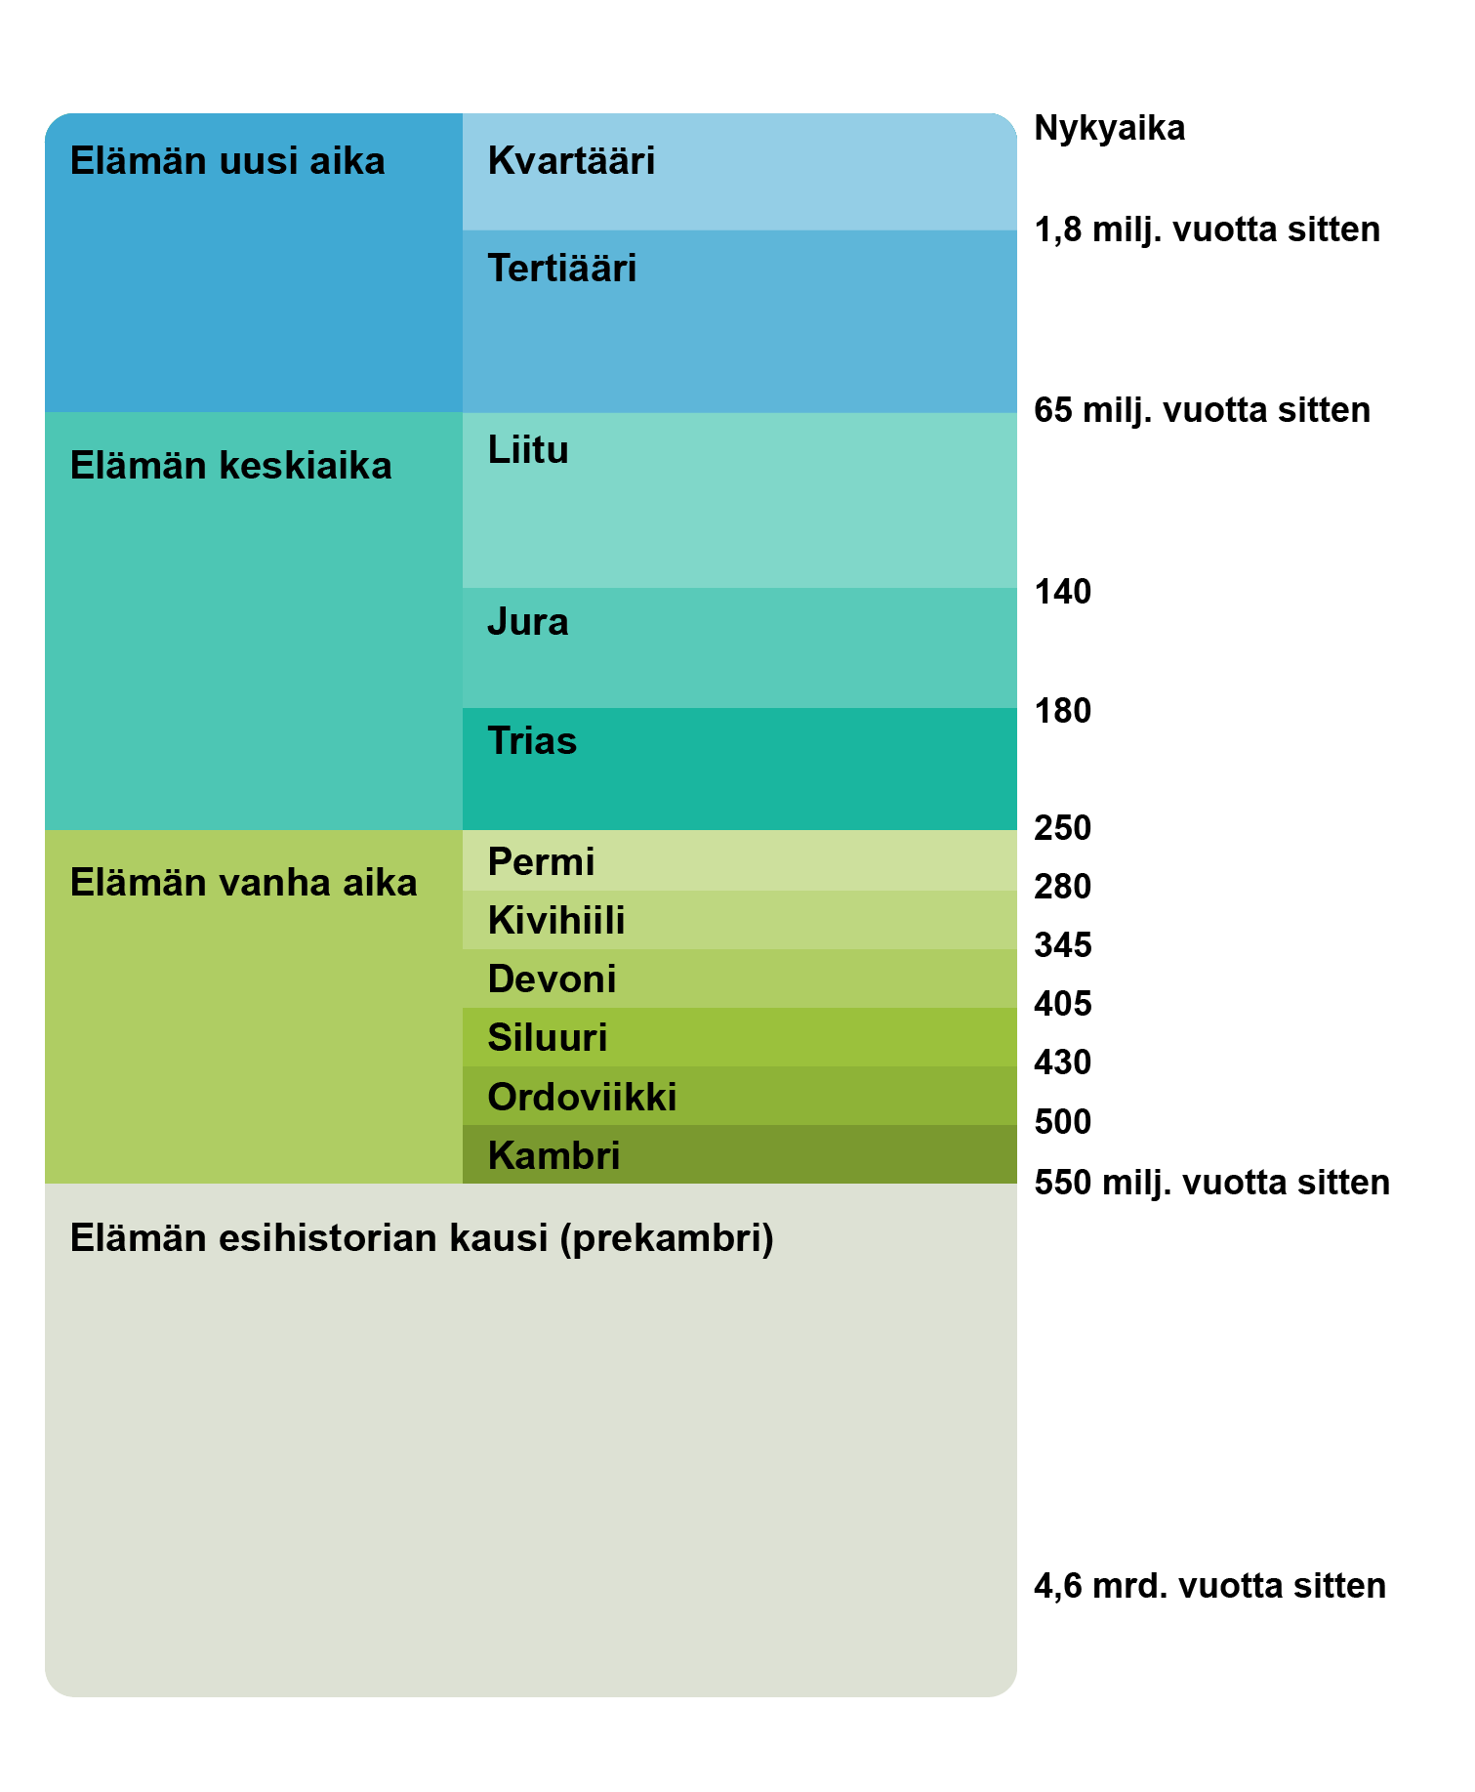
kenotsooinen
mesotsooinen
paleotsooninen
prekambrinen

Slide 5
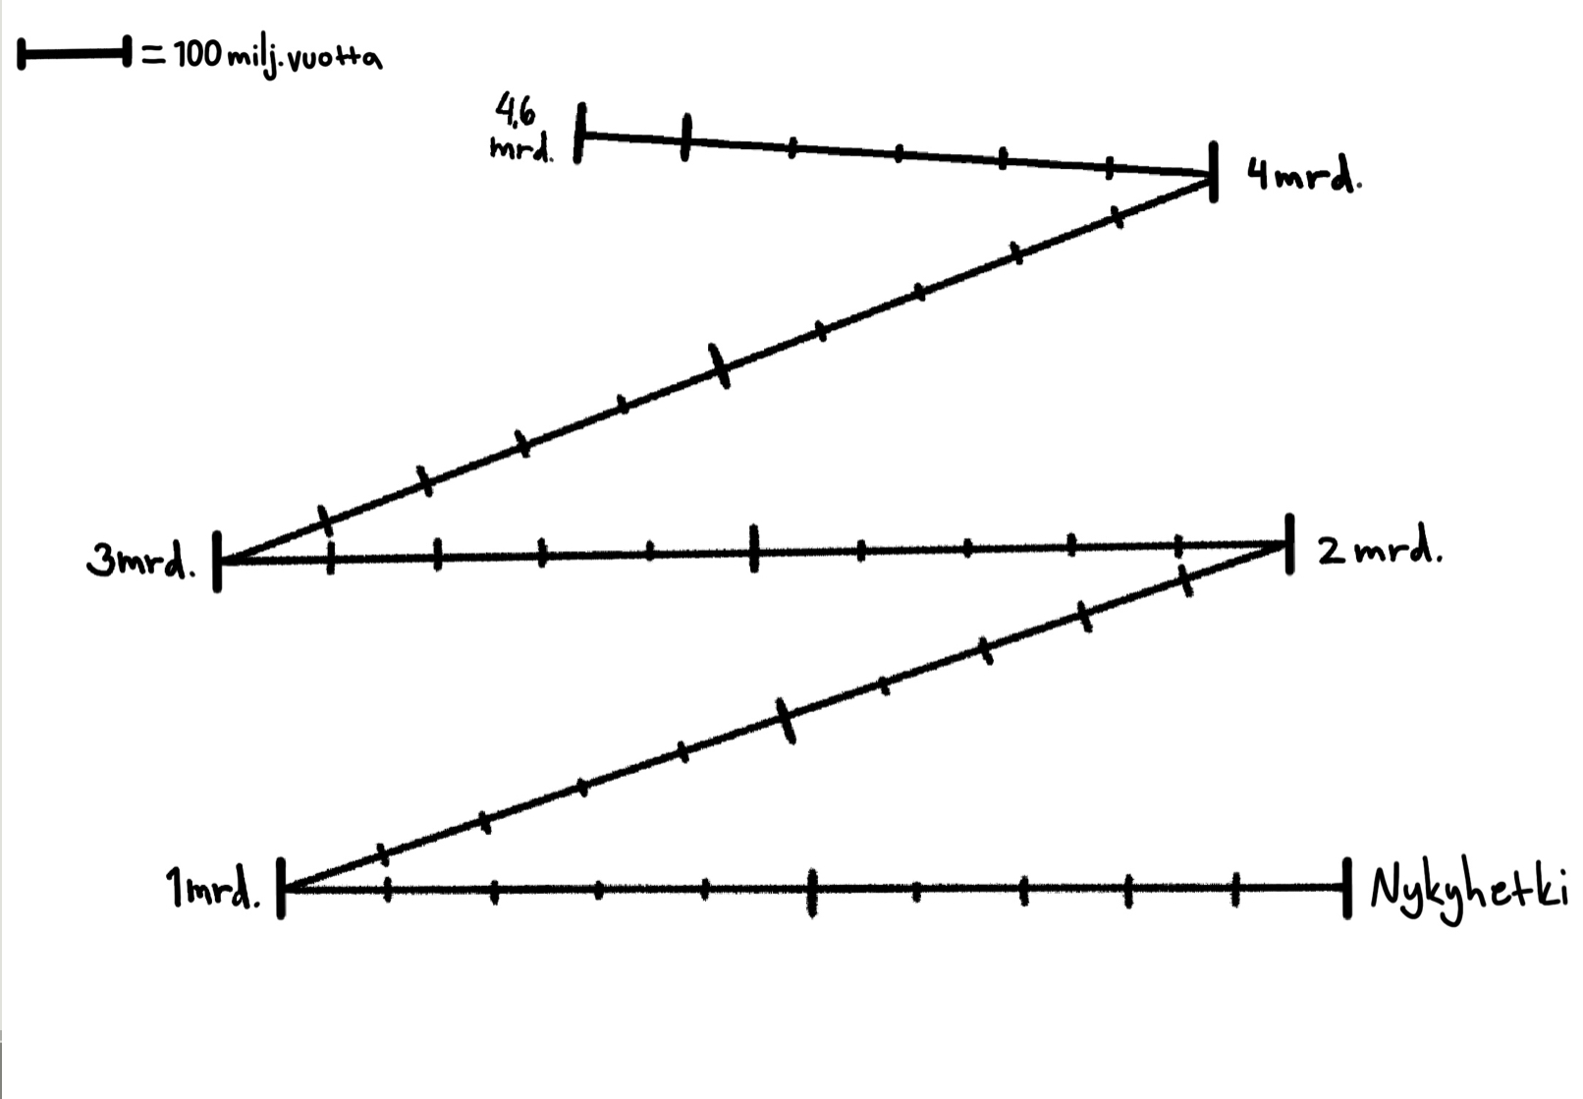
Elämän esiaika (prekambrinen)
4,6 mrd – 570 milj. vuotta sitten
Maapallo oli aluksi kuuma, mutta sen jäähtyessä syntyivät valtameret, kiinteä kivikehä ja kaasukehä.
kemiallinen evoluutio:
  Aminohappoja syntyi kun kaasukehän aineet yhdistyivät salamoinnin, uv-säteilyn ja meteoripommitusten ansiosta.
  Aminohapot liittyivät yhteen muodostaen proteiineja.

Slide 6
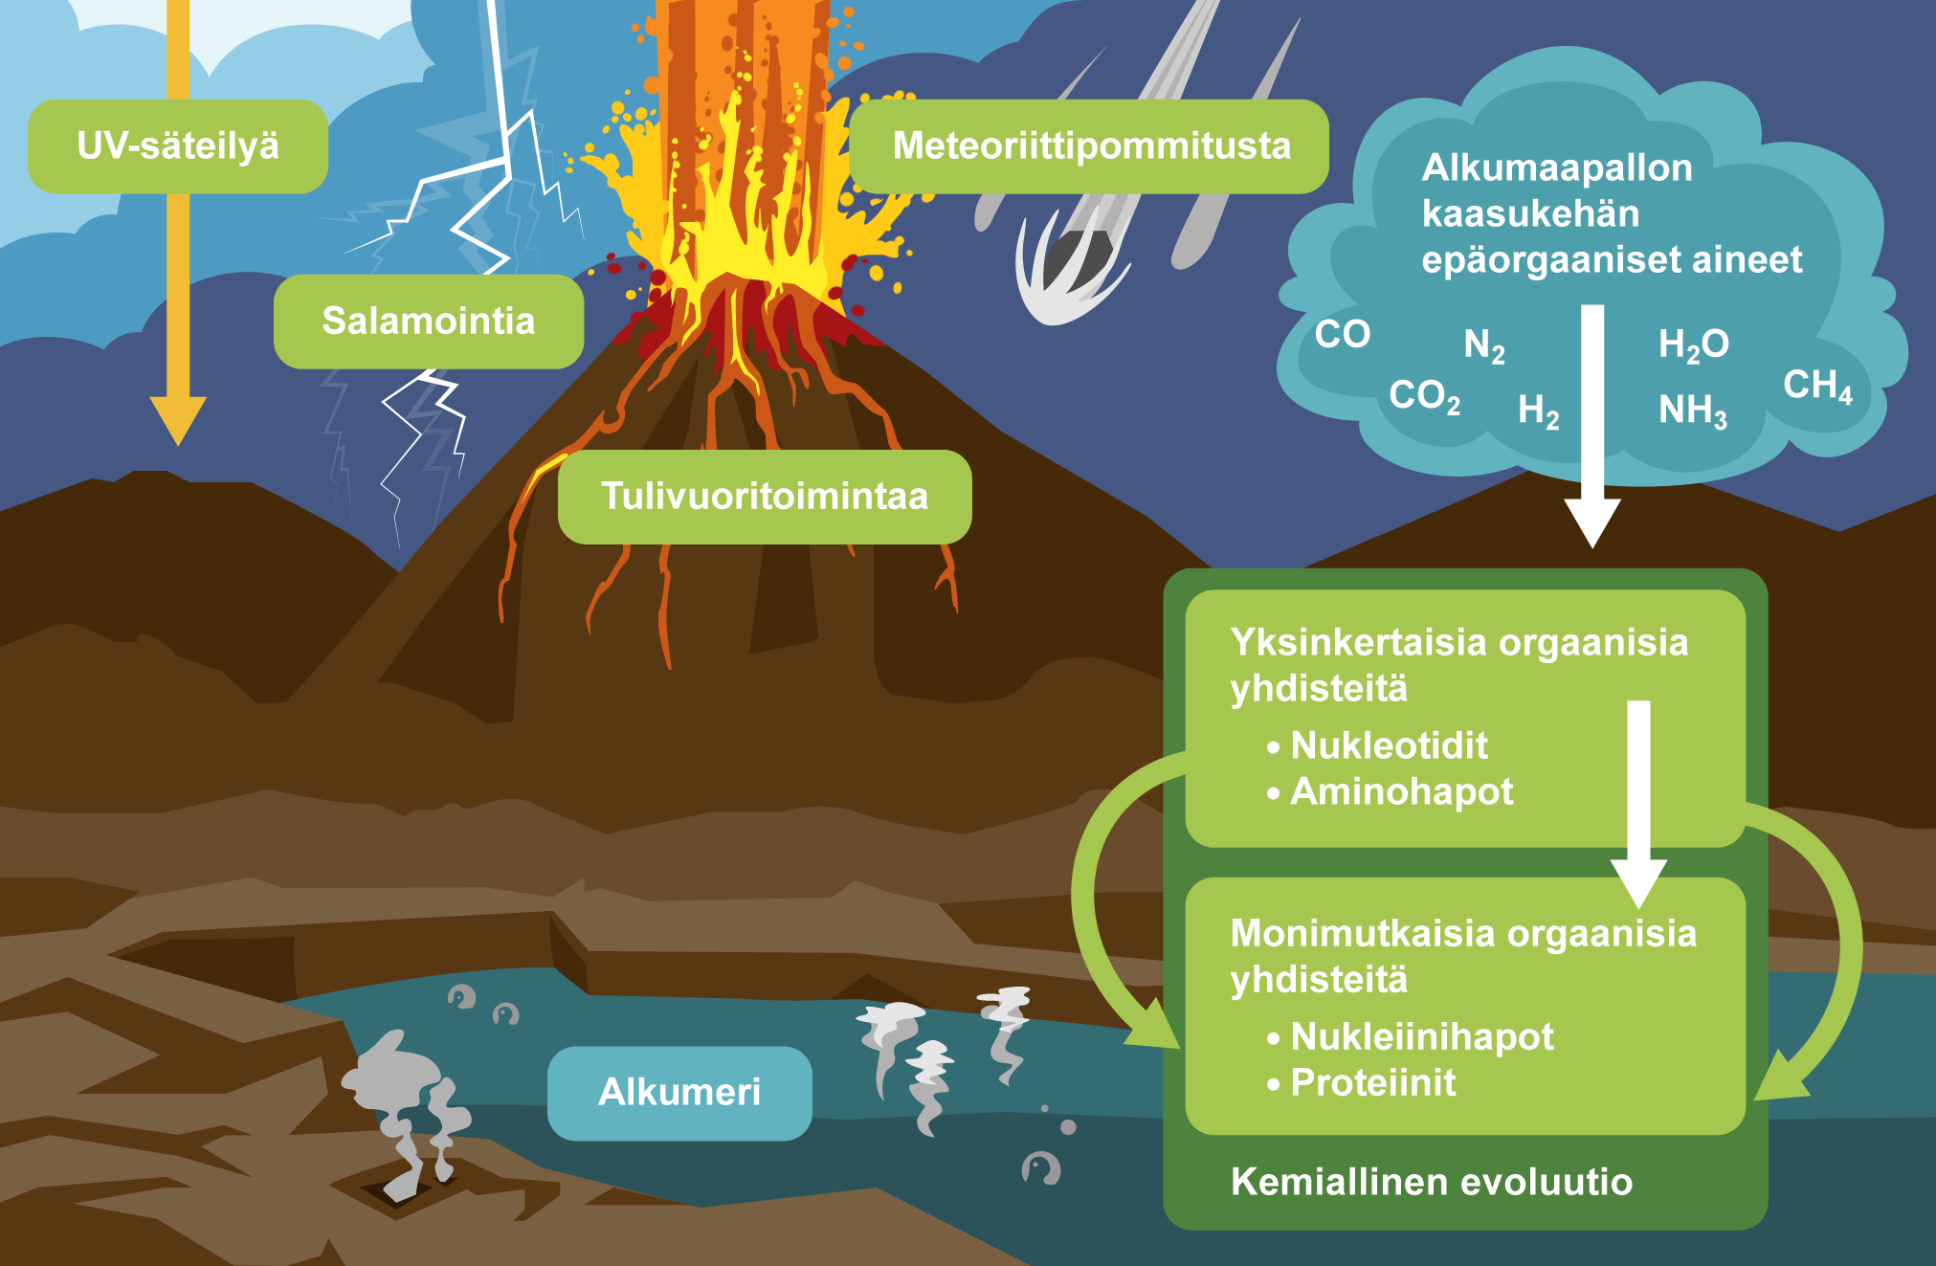
Kemiallinen evoluutio
kemiallisessa evoluutiossa syntyi elämälle tärkeitä aineita, jotka liittyivät yhteen
What is chemical evolution? (9.14)
https://www.youtube.com/watch?v=mRzxTzKIsp8
Miller-Ureyn koe(7.30) https://www.youtube.com/watch?v=NNijmxsKGbc

Slide 7
Alkusolun synty
Elämän rakennusaineet kerääntyivät kalvorakkulan sisään. LUCA = Last Universal Common Ancestor, kaikkien nykyisten elollisten eliöiden viimeinen yhteinen kantamuoto, yli 3,5 mrd v sitten todennäköisesti kuumien aukkojen lähellä merien pohjassa (3,5-4,3 mrd v sitten?).
biologisen evoluution alku
ensimmäisiä eliöitä olivat arkeonit ja bakteerit
kemosynteesi kehittyi

Slide 8
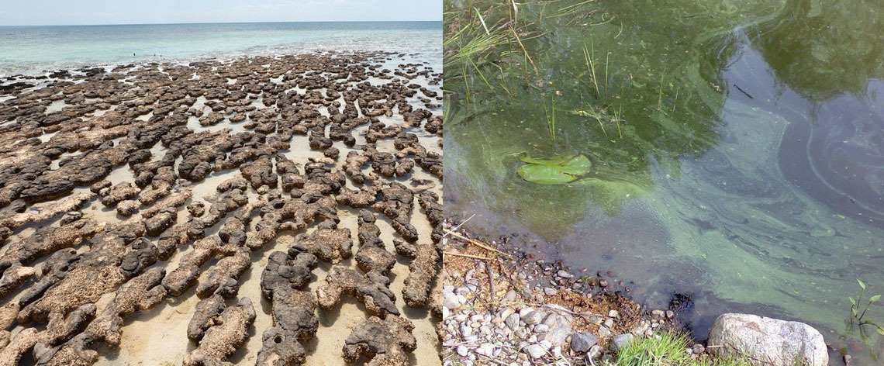
Fotosynteesi
Fotosynteesi kehittyi 3,5 mrd vuotta sitten.
Syanobakteerit eli sinilevät olivat ensimmäisiä yhteyttäviä eliöitä.
Happea alkoi vapautua meristä kaasukehään 2 mrd vuotta sitten.
Happi oli myrkyllistä useille esitumallisille. Moni laji kuoli sukupuuttoon.
Aerobisiin olosuhteisiin sopeutuneille kehittyi soluhengitys.
Stromatoliitteja

Slide 9
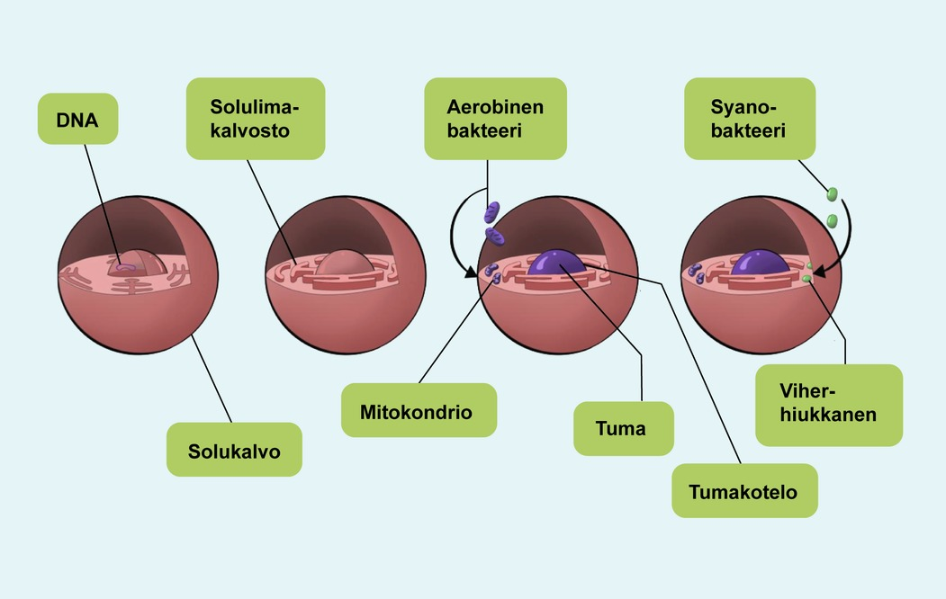
Aitotumallisten kehittyminen
1,5 mrd vuotta sitten kehittyi tuma
Endosymbioositeorian mukaan viherhiukkaset ja mitokondriot kehittyivät solun sisään siirtyneistä bakteereista.
1,3 mrd vuotta sitten otsonikerros.
1,5 mrd vuotta sitten kehittyi tuma
Endosymbioositeorian mukaan viherhiukkaset ja mitokondriot kehittyivät solun sisään siirtyneistä bakteereista.
1,3 mrd vuotta sitten otsonikerros.

Slide 10
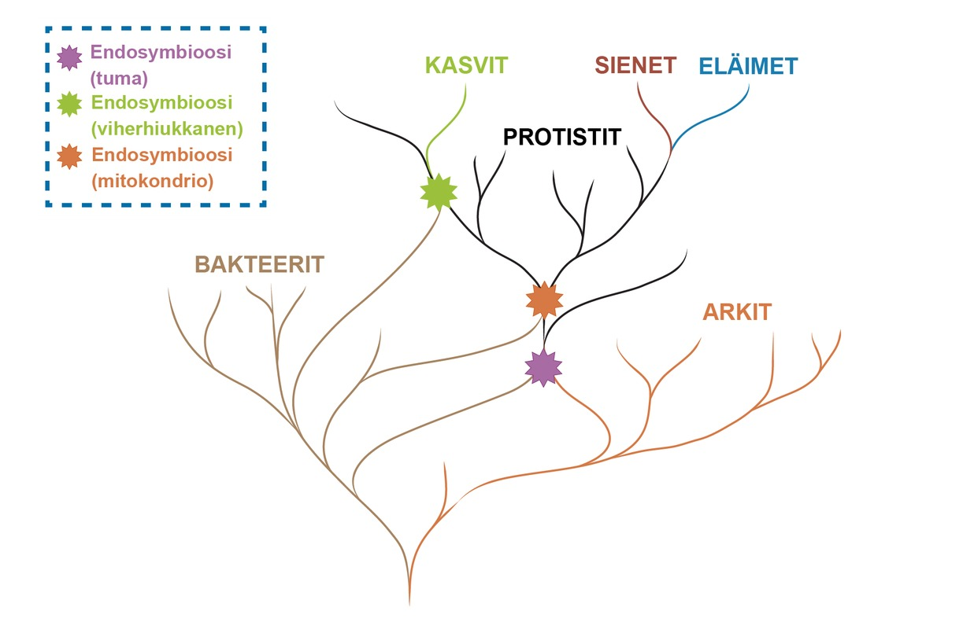
Endosymbioosi ja eliökunnan sukupuu

Slide 11
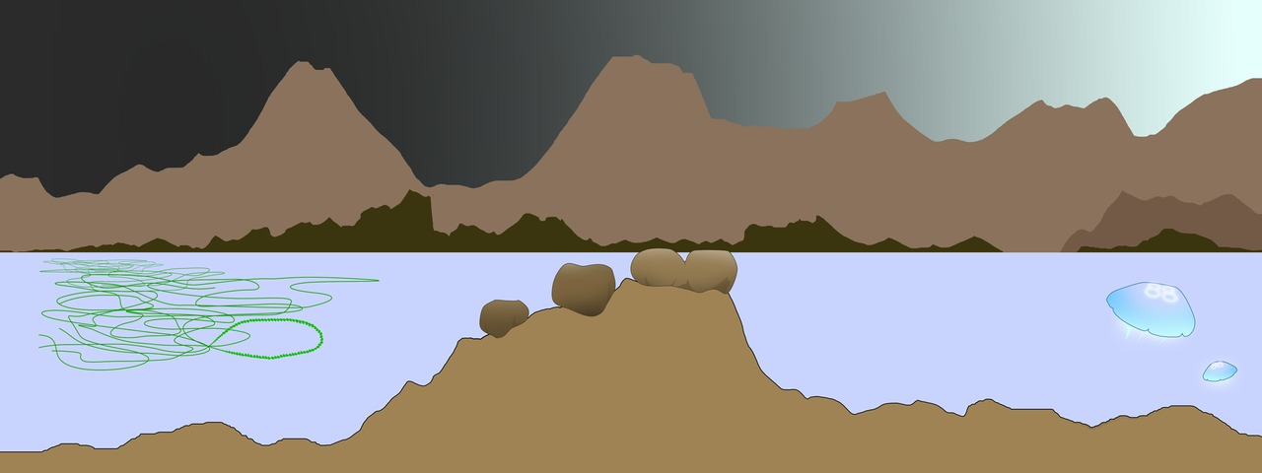
Monisoluisuus ja suvullinen lisääntyminen
Monisoluiset eliöt kehittyivät 700 milj. vuotta sitten.
Solujen työnjaon kehittyminen tehosti eliöiden toimintaa (esim. ravinnon käsittely, lisääntyminen, liikkuminen).
Suvullinen lisääntyminen 600 milj. vuotta sitten lisäsi perinnöllistä muuntelua.

Slide 12
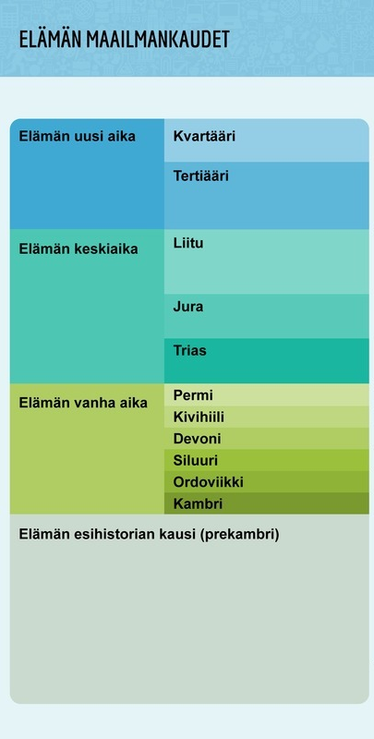
4,6 mrd – 570 milj. v. sitten

